Slide 1
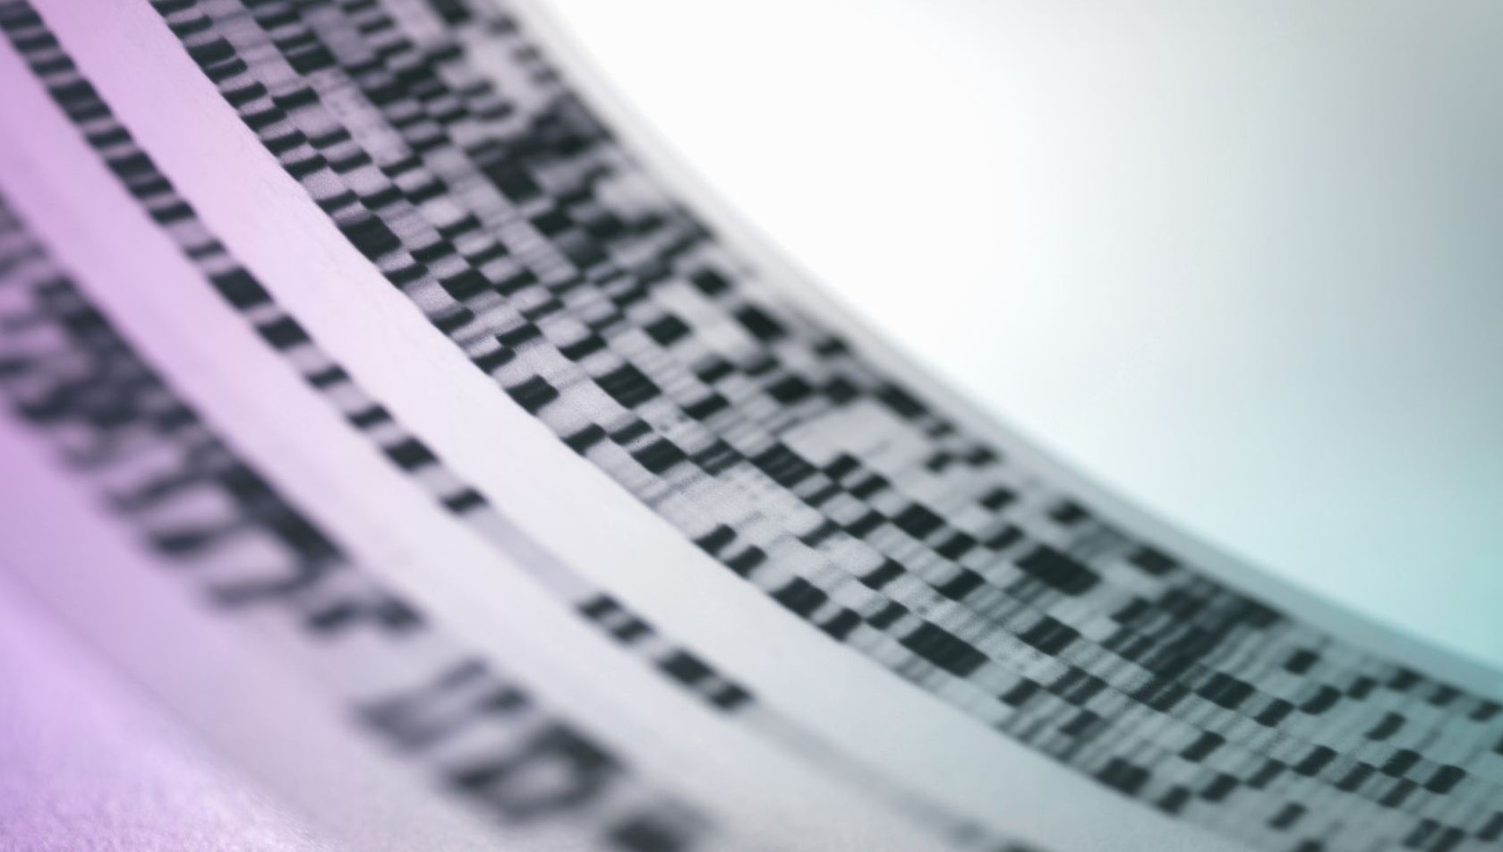
Técnico em Informática – TI-0122
UC09 – Desenvolver Algoritmos

Slide 2
Docente
Edilson Silva Desenvolvedor FullStack | Web | Mobile | Docente das Instituições Senac SP | FIAP São Paulo
Com mais de 20 anos de experiência em tecnologia, desenvolve projetos para Web e Mobile FullStack com as principais tecnologias atuantes no mercado, tais como Javascript, Node, Java, SpringBoot, Kotlin, Docker.
Técnico em Informática – TI-0122
UC09 – Desenvolver Algoritmos

Slide 3
Summary
Lógica de Programação: Conceito de algoritmo. Algoritmos naturais e estruturados. Representações visuais, português estruturado ou linguagem algorítmica. Comandos de entrada, processamento e saída de dados. Variáveis e constantes. Expressões e operadores. Teste de mesa. Estrutura condicional simples e composta. Estrutura de repetição. Vetores. Matrizes.....
Regras de negócio: conceitos. Características. Tipos. Requisitos funcionais e não funcionais.
Plataformas de desenvolvimento: conceitos. Tipos. Características e especificações técnicas.
Metodologias de desenvolvimento de software: introdução a metodologias de desenvolvimento de software: Conceito e tipos. Metodologias tradicionais. Metodologias interativas: RUP. Metodologias ágeis: XP; SCRUM; FDD; entre outras.
Técnico em Informática – TI-0122
UC09 – Desenvolver Algoritmos

Slide 4
Summary
Lógica de Programação | logic programming
História do computador;
Imagens e integração dos componentes;
Processador
Estrutura
Memória
Estrutura e Integração
Disco Rigido
HDD
SSD
FlashDisk
Técnico em Informática – TI-0122
UC09 – Desenvolver Algoritmos

Slide 5
Summary
Lógica de Programação | logic programming
Arquitetura:
Modelo de computação
Arquitetura de von Neumann
Desvantagens da arquitetura de von Neumann
Elementos de um computador:
Periféricos
Componentes
Técnico em Informática – TI-0122
UC09 – Desenvolver Algoritmos

Slide 6
Summary
Lógica de Programação | logic programming
Estrutura de um programa:
Código Binário
Hexadecimal
Octal
Decimal
Linguagem Assembly:
Ambiente e configuração
Criando o seu programa
Executando o seu programa
Técnico em Informática – TI-0122
UC09 – Desenvolver Algoritmos

Slide 7
Summary
Lógica de Programação | logic programming
Estrutura de um programa:
Linguagem de alto nível com C
Entender a estrutura da linguagem
Compilador
Linker
Maker
Técnico em Informática – TI-0122
UC09 – Desenvolver Algoritmos

Slide 8
Summary
Lógica de Programação | logic programming
Estrutura de um programa:
Variáveis e Constantes
Tipos de Dados
Tabela ASCI
Fluxo top-down
Desvio de fluxo:
Simples
Multiplo
Estrutura ternária
Técnico em Informática – TI-0122
UC09 – Desenvolver Algoritmos

Slide 9
Summary
Lógica de Programação | logic programming
Estrutura de um programa:
Repetição e Laço
Arrays
Estruturas (Struct)
Bibliotecas
Funções
Recursão
Técnico em Informática – TI-0122
UC09 – Desenvolver Algoritmos

Slide 10
Summary
Lógica de Programação | logic programming
Estrutura de um programa:
Arquivos
Criando uma estrutura simples de criptografia
Criptografia de Cesar
Técnico em Informática – TI-0122
UC09 – Desenvolver Algoritmos

Slide 11
Lógica de Programação | logic programming
História do computador | Computer History
Apesar dos computadores eletrônicos terem efetivamente aparecido somente na década de 40, os fundamentos em que se baseiam remontam a centenas ou até mesmo milhares de anos.
Se levarmos em conta que o termo COMPUTAR significa fazer cálculos, contar, efetuar operações aritméticas, COMPUTADOR seria então o mecanismo ou máquina que auxilia essa tarefa, com vantagens no tempo gasto e na precisão. Inicialmente o homem utilizou seus próprios dedos para essa tarefa, dando origem ao sistema DECIMAL e aos termos DIGITAL e DIGITO. Para auxílio deste método, eram usados gravetos, contas ou marcas na parede.
Técnico em Informática – TI-0122
UC09 – Desenvolver Algoritmos

Slide 12
Lógica de Programação | logic programming
História do computador | Computer History
A partir do momento que o homem pré-histórico trocou seus hábitos nômades por aldeias e tribos fixas, desenvolvendo a lavoura, tornou-se necessário um método para a contagem do tempo, delimitando as épocas de plantio e colheita.
Tábuas de argila foram desenterradas por arqueólogos no Oriente Médio, próximo à Babilônia, contendo tabuadas de multiplicação e recíprocos. Acredita-se que tenham sido escritas por volta de 1700 a.C. e usavam o sistema sexagesimal (base 60), dando origem às nossas atuais unidades de tempo.
Técnico em Informática – TI-0122
UC09 – Desenvolver Algoritmos

Slide 13
Lógica de Programação | logic programming
História do computador | Computer History
O Ábaco
Na medida em que os cálculos foram se complicando e aumentando de tamanho, sentiu-se a necessidade de um instrumento que viesse em auxílio, surgindo assim há cerca de 2.500 anos o ÁBACO. Este era formado por fios paralelos e contas ou arruelas deslizantes que, de acordo com a sua posição, representava a quantidade a ser trabalhada.
O ábaco russo era o mais simples: continha 10 contas, bastando contá-las para obtermos suas quantidades numéricas.
Técnico em Informática – TI-0122
UC09 – Desenvolver Algoritmos

Slide 14
Lógica de Programação | logic programming
História do computador | Computer History
O Ábaco
O ábaco chinês possuía 2 conjuntos por fio, contendo 5 contas no conjunto das unidades e 2 contas que representavam 5 unidades. A variante do ábaco mais conhecida é o SOROBAN, ábaco japonês simplificado (com 5 contas por fio, agrupadas 4x1), ainda hoje utilizado, sendo que em uso por mãos treinadas continuam eficientes e rápidos para trabalhos mais simples.
Esse sistema de contas e fios recebeu o nome de calculi pelos romanos, dando origem à palavra cálculo.
Técnico em Informática – TI-0122
UC09 – Desenvolver Algoritmos

Slide 15
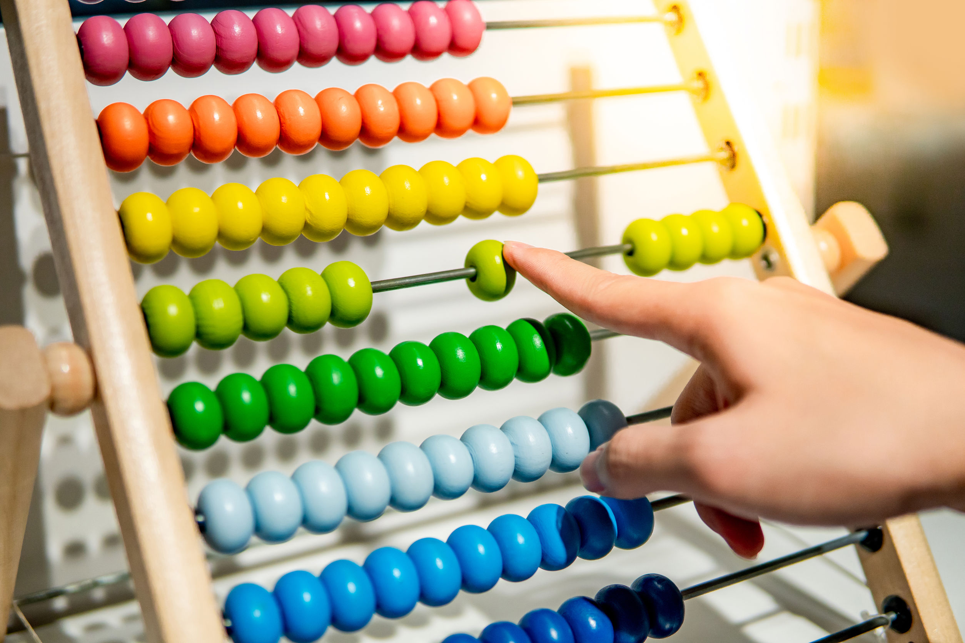
Lógica de Programação | logic programming
História do computador | Computer History
O Ábaco
Técnico em Informática – TI-0122
UC09 – Desenvolver Algoritmos

Slide 16
Lógica de Programação | logic programming
História do computador | Computer History
O Logaritmo e a Régua de Cálculos
Os Bastões de Napier foram criados como auxílio à multiplicação, pelo nobre escocês de Edimburgo, o matemático John Napier (1550-1617), inventor dos logaritmos. Dispositivos semelhantes já vinham sendo usados desde o século XVI mas somente em 1614 foram documentados. Os bastões de Napier eram um conjunto de 9 bastões, um para cada dígito, que transformavam a multiplicação de dois números numa soma das tabuadas de cada dígito
Técnico em Informática – TI-0122
UC09 – Desenvolver Algoritmos

Slide 17
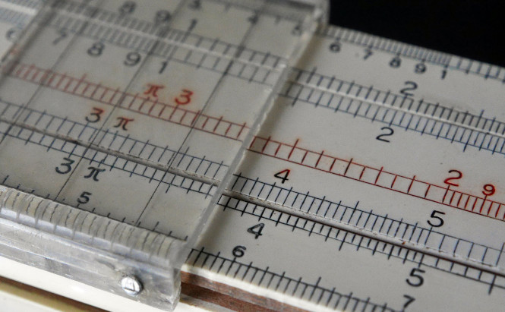
Lógica de Programação | logic programming
História do computador | Computer History
O Logaritmo e a Régua de Cálculos
Técnico em Informática – TI-0122
UC09 – Desenvolver Algoritmos

Slide 18
Lógica de Programação | logic programming
História do computador | Computer History
O Resumo
XVII - O francês Blaise Pascal projeta uma calculadora que soma e subtrai e o alemão Gottfried Wilhelm Leibniz incorpora operações de multiplicar e dividir à máquina.
XVIII - O francês Joseph Marie Jacquard constrói um tear automatizado: cartões perfurados controlam o movimento da máquina.
1834 - O inglês Charles Babbage projeta a máquina analítica capaz de armazenar informações.
Técnico em Informática – TI-0122
UC09 – Desenvolver Algoritmos

Slide 19
Lógica de Programação | logic programming
História do computador | Computer History
O Resumo
1847 - O inglês George Boole estabelece a lógica binária para armazenar informações.
1890 - O norte-americano Hermann Hollerith constrói o primeiro computador mecânico.
1924 - Nasce a International Business Machines Corporation (IBM), nos Estados Unidos.
1938 - O alemão Konrad Zuse faz o primeiro computador elétrico usando a teoria binária.
1943 - O inglês Alan Turing constrói a primeira geração de computadores modernos, que utilizam válvulas.
1944 - O norte-americano Howard Aiken termina o Mark I, o primeiro computador eletromecânico.
Técnico em Informática – TI-0122
UC09 – Desenvolver Algoritmos

Slide 20
Lógica de Programação | logic programming
História do computador | Computer History
O Resumo
1946 - O Eletronic Numerical Integrator and Computer (Eniac), primeiro computador eletrônico, é criado nos EUA.
1947 - Criação do transistor, substituto da válvula, que permite máquinas mais rápidas.
1957 - Primeiros modelos de computadores transistorizados chegam ao mercado.
1958 - Criação do chip, circuito integrado que permite a miniaturização dos equipamentos eletrônicos.
1969 - Criação da Arpanet, rede de informações do Departamento de Defesa norte-americano interligando universidades e empresas, que dará origem à Internet.
Técnico em Informática – TI-0122
UC09 – Desenvolver Algoritmos

Slide 21
Lógica de Programação | logic programming
História do computador | Computer History
O Resumo
1974 - A Intel projeta o microprocessador 8080, que origina os microcomputadores.
1975 - Os norte-americanos Bill Gates e Paul Alen fundam a Microsoft.
1976 - Lançamento do Apple I, primeiro microcomputador comercial, inventado por Steves Jobs e por Steves Woznick.
1981 - A IBM o lança seu microcomputador - o PC - com o sistema operacional MS-DOS, elaborado pela Microsoft.
1983 - A IBM lança o PC-XT, com disco rígido.
Técnico em Informática – TI-0122
UC09 – Desenvolver Algoritmos

Slide 22
Lógica de Programação | logic programming
História do computador | Computer History
O Resumo
1984 - A National Science Foundation, nos Estados Unidos, cria a Internet, rede mundial de computadores que conecta governos, universidades e companhias.
1984 -- A Apple lança o Macintosh, primeiro computador a utilizar ícones e mouse.
1985 - A Microsoft lança o Windows para o PC, que só obtém sucesso com a versão 3.0 (1990).
1993 - A Intel lança o Pentium.
1998 - A Intel lança o Pentium II.
1999 - A Intel lança o Pentium III.
Técnico em Informática – TI-0122
UC09 – Desenvolver Algoritmos

Slide 23
Lógica de Programação | logic programming
História do computador | Computer History
Videos:
Video1: historia_do_computador
Video2: historia_do_computador
Técnico em Informática – TI-0122
UC09 – Desenvolver Algoritmos

Slide 24
Lógica de Programação | logic programming
Imagens e Integração dos componentes | Images and Component Integration
Técnico em Informática – TI-0122
UC09 – Desenvolver Algoritmos

Slide 25
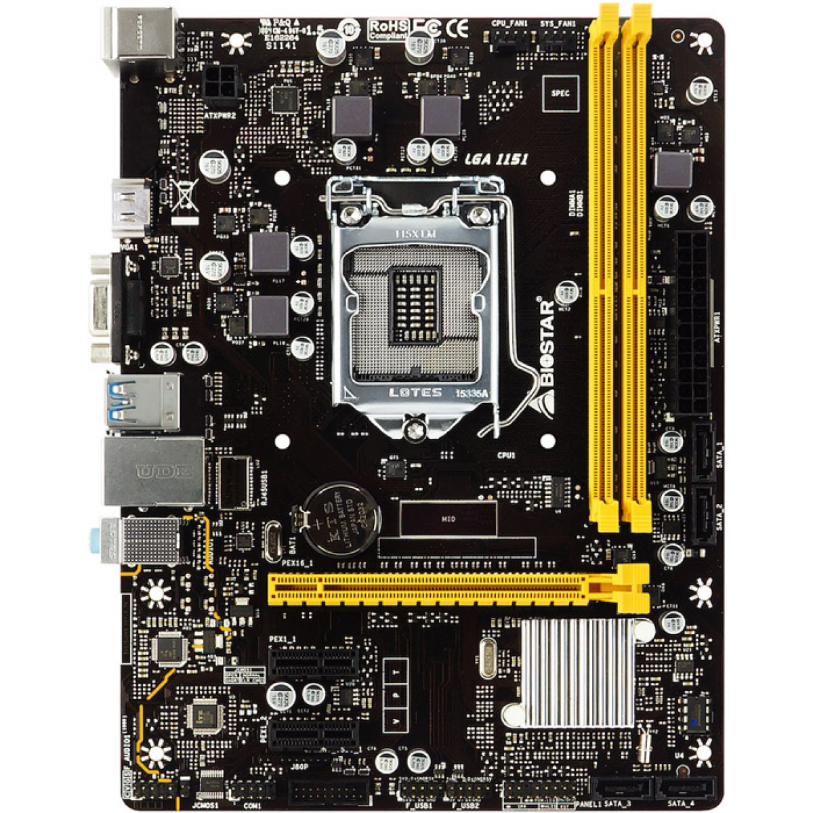
Técnico em Informática – TI-0122
UC09 – Desenvolver Algoritmos

Slide 26
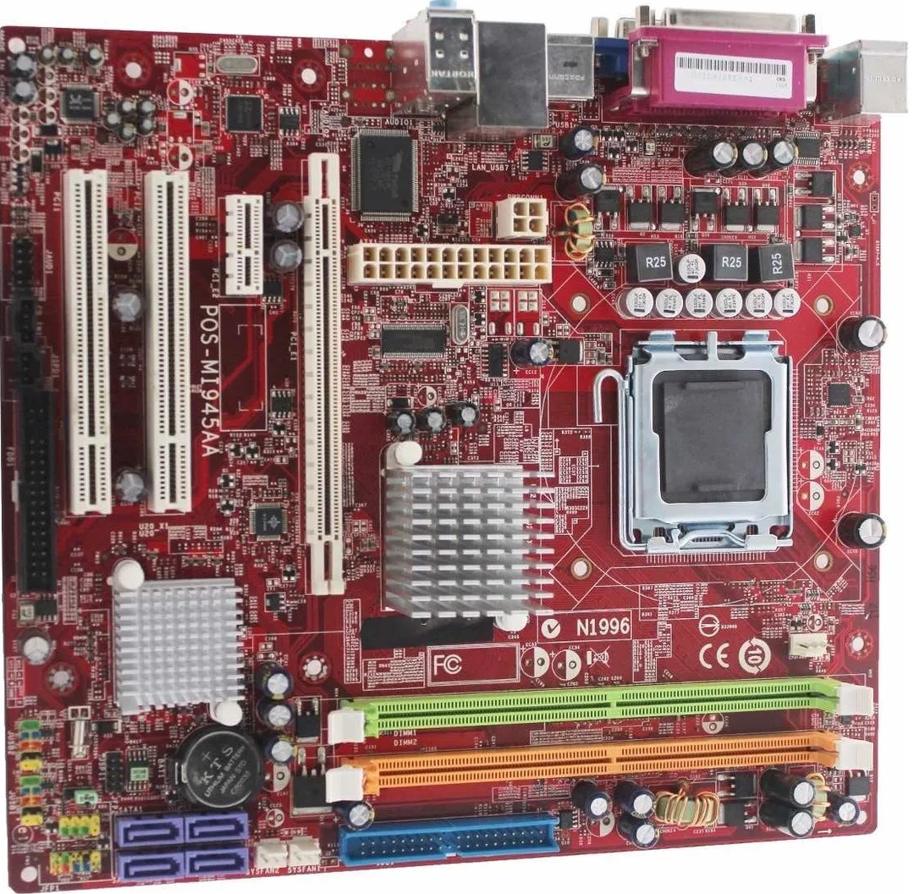
Técnico em Informática – TI-0122
UC09 – Desenvolver Algoritmos

Slide 27
Lógica de Programação | logic programming
Placa Mãe | motherboard
Videos:
Video1: Placa Mãe
Técnico em Informática – TI-0122
UC09 – Desenvolver Algoritmos

Slide 28
Lógica de Programação | logic programming
Processador | Processor
Os processadores (ou CPU, de Central Processing Unit - Unidade Central de Processamento) são chips responsáveis pela execução de cálculos, decisões lógicas e instruções que resultam em todas as tarefas que um computador pode fazer. Por este motivo, são também referenciados como "cérebros" destas máquinas.
Técnico em Informática – TI-0122
UC09 – Desenvolver Algoritmos

Slide 29
Lógica de Programação | logic programming
Processador | Processor
Contador de programa. Trata-se de uma pequena memória que guarda o endereço de memória da próxima instrução a ser executada. A instrução que está no endereço que corresponde ao conteúdo do contador de programa é a próxima instrução que o processador irá executar.
Técnico em Informática – TI-0122
UC09 – Desenvolver Algoritmos

Slide 30
Lógica de Programação | logic programming
Processador | Processor
2. Registrador de instruções. É uma pequena memória que armazena as instruções que serão executadas pelo processador. Como inicialmente todas as instruções estão na memória de instruções, estas precisam ser armazenadas internamente no processador para execução
Técnico em Informática – TI-0122
UC09 – Desenvolver Algoritmos

Slide 31
Lógica de Programação | logic programming
Processador | Processor
3. Decodificador de instruções: É um circuito que decodifica, ou seja, descobre o que é a instrução (o que ela faz) e quais os seus operandos
Técnico em Informática – TI-0122
UC09 – Desenvolver Algoritmos

Slide 32
Lógica de Programação | logic programming
Processador | Processor
4. Banco de registradores. Registradores podem ser entendidos como pequenas memórias que se localizam internamente em processadores. Os registradores que armazenam as variáveis dos algoritmos são chamados de banco de registradores. Existem registradores para armazenar também palavras de instrução (item 2 anterior) e algumas informações de controle para o processador como, por exemplo, se uma instrução resultou em resultado negativo. Os processadores possuem tipicamente entre 8 e 128 registradores.
Técnico em Informática – TI-0122
UC09 – Desenvolver Algoritmos

Slide 33
Lógica de Programação | logic programming
Processador | Processor
5. Unidade Lógica e Aritmética (ULA)É a unidade executora do processador. A ULA é composta por uma série de circuitos que executam as operações lógico-aritméticas dos processadores: todas as instruções que o processador possui em seu conjunto de instruções devem poder ser executadas na sua ULA. Por exemplo, se o processador possuir uma instrução de multiplicação no seu conjunto de instruções, a ULA deve possuir um circuito multiplicador.
Técnico em Informática – TI-0122
UC09 – Desenvolver Algoritmos

Slide 34
Lógica de Programação | logic programming
Processador | Processor
6. Barramentos de comunicação internos. São os canais de comunicação que existem internamente na arquitetura do processador. Estes canais permitem que os componentes internos do processador consigam se comunicar, o que é essencial para a execução de instruções, como pode ser visto na Figura 2, onde é mostrada a execução de uma instrução através de microinstruções. Observe também que cada microinstrução executa sobre um componente interno do processador (de acordo com as figuras que serão vistas a seguir). Dessa forma, se pode perceber a importância de cada um desses componentes para que a instrução possa ser executada.
Técnico em Informática – TI-0122
UC09 – Desenvolver Algoritmos

Slide 35
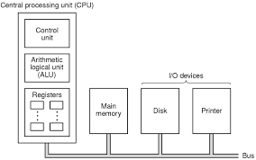
Lógica de Programação | logic programming
Processador | Processor
Técnico em Informática – TI-0122
UC09 – Desenvolver Algoritmos

Slide 36
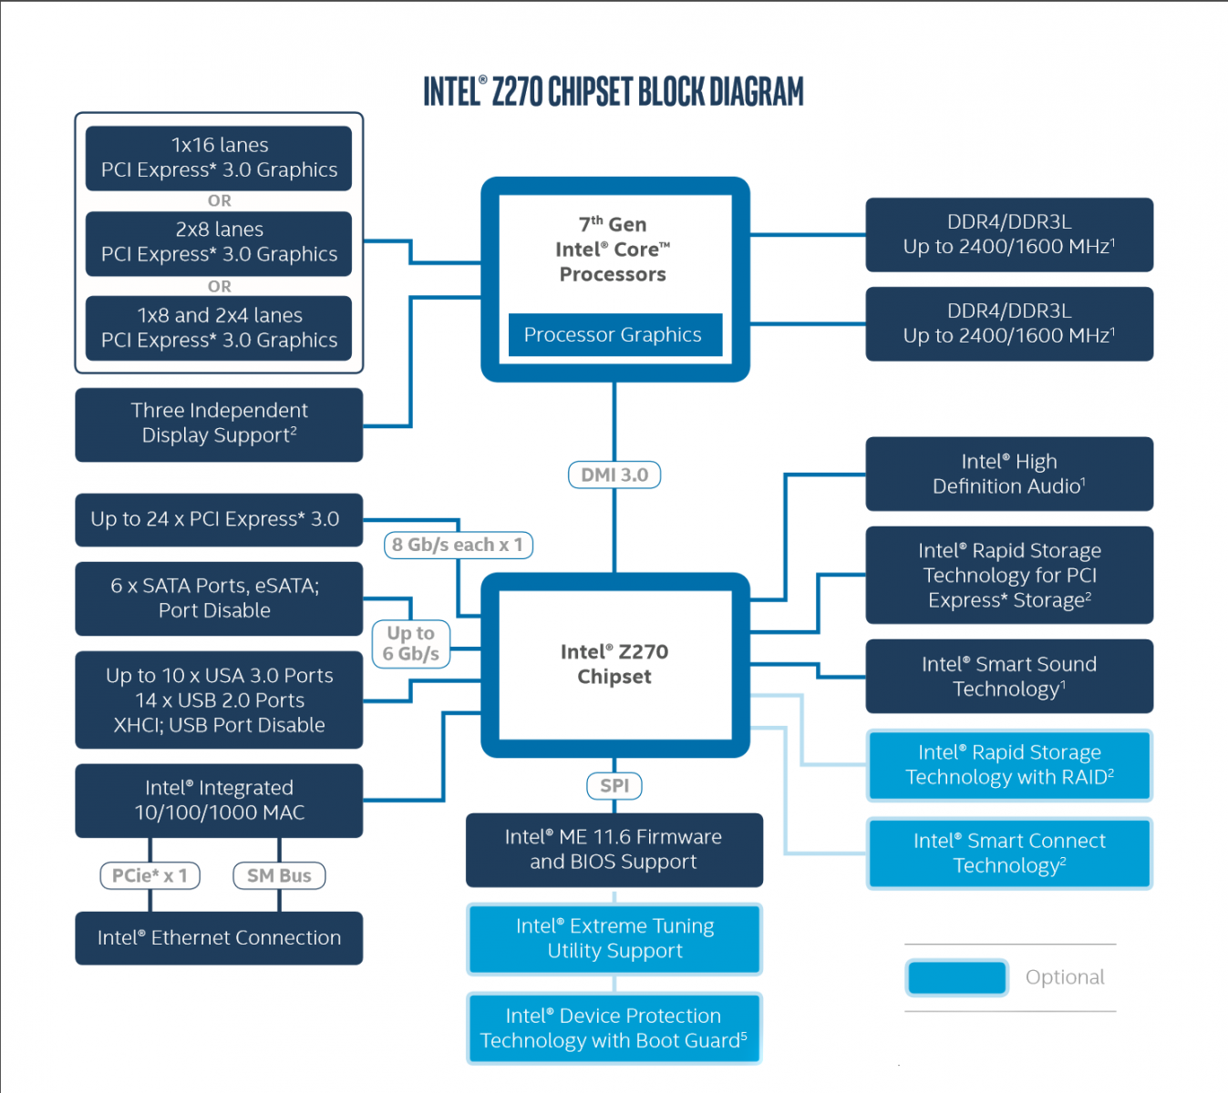
Técnico em Informática – TI-0122
UC09 – Desenvolver Algoritmos

Slide 37
Técnico em Informática – TI-0122
UC09 – Desenvolver Algoritmos

Slide 38
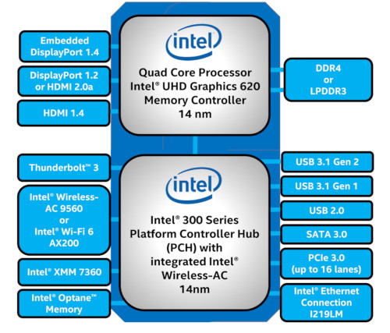
Técnico em Informática – TI-0122
UC09 – Desenvolver Algoritmos

Slide 39
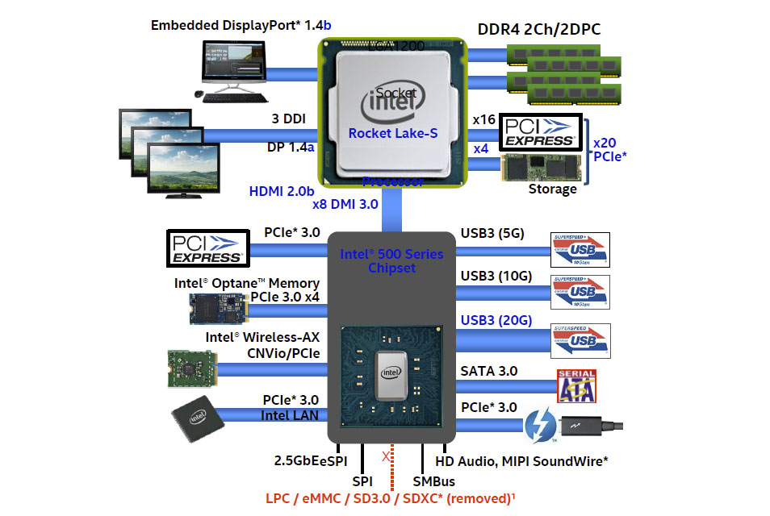
Técnico em Informática – TI-0122
UC09 – Desenvolver Algoritmos

Slide 40
Lógica de Programação | logic programming
Memória | Memory
A memória RAM é um chip semelhante a um micro-processador, composto por milhões de transistores e capacitores. O capacitor é uma peça capaz de armazenar elétrons. Quando ele está carregado, o sistema faz uma leitura com base no famoso código binário de “zeros e uns”. Cada leitura dessa em zero ou um significa um bit de informação. Essa leitura é feita de forma muito rápida, são muitas em poucos milésimos de segundos. É assim que a memória RAM processa todas as ações executadas pelo usuário..
Técnico em Informática – TI-0122
UC09 – Desenvolver Algoritmos

Slide 41
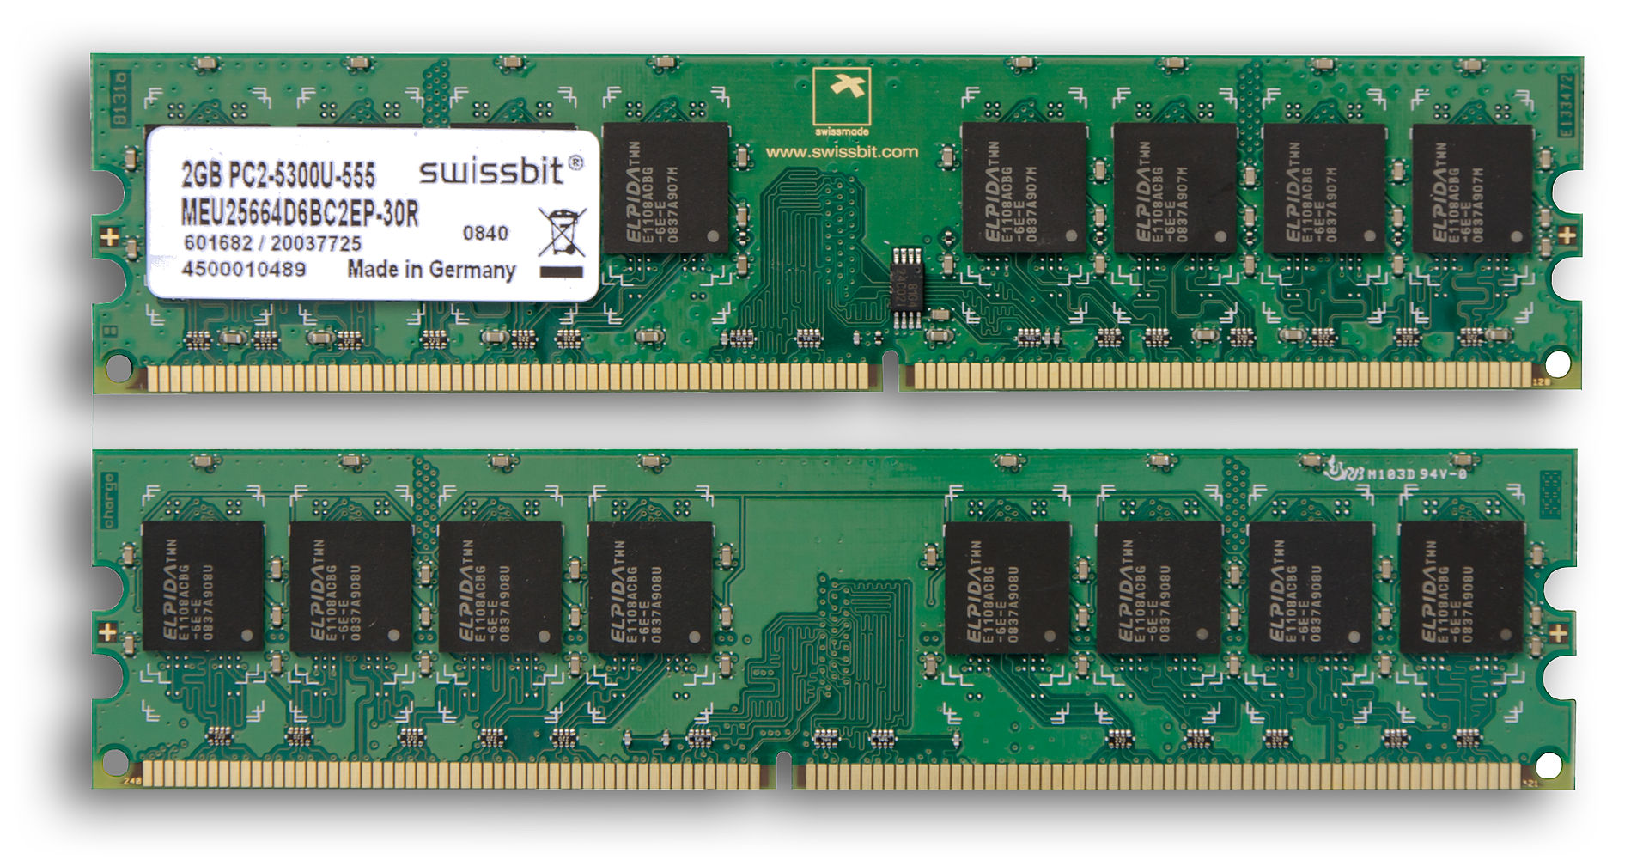
Lógica de Programação | logic programming
Memória | Memory
A memória RAM é um chip semelhante a um micro-processador, composto por milhões de transistores e capacitores. O capacitor é uma peça capaz de armazenar elétrons. Quando ele está carregado, o sistema faz uma leitura com base no famoso código binário de “zeros e uns”. Cada leitura dessa em zero ou um significa um bit de informação. Essa leitura é feita de forma muito rápida, são muitas em poucos milésimos de segundos. É assim que a memória RAM processa todas as ações executadas pelo usuário..
Técnico em Informática – TI-0122
UC09 – Desenvolver Algoritmos

Slide 42
Lógica de Programação | logic programming
Memória | Memory
Video Memória RAM: https://www.youtube.com/watch?v=mYbYGFWeG_Y
Técnico em Informática – TI-0122
UC09 – Desenvolver Algoritmos

Slide 43
Lógica de Programação | logic programming
Discos para armazenamento
HDDs são uma tecnologia mais antiga que foi inicialmente introduzida pela IBM há quase 60 anos. É a abreviatura de Hard Disk Drive e faz uso de magnetismo para armazenar dados. Os HDDs têm um prato giratório que gira em alta velocidade enquanto uma cabeça de leitura/gravação é colocada acima dele, que lê e grava dados no prato giratório. O desempenho de um HDD depende da velocidade de rotação de seu prato. A faixa de rotação normal das unidades de HDD em uso hoje é de 5400 RPM a até 7200 RPM. Os pratos baseados em servidores podem atingir velocidades de rotação de até 15.000 RPM
Técnico em Informática – TI-0122
UC09 – Desenvolver Algoritmos

Slide 44
Lógica de Programação | logic programming
Discos para armazenamento
Os SSDs utilizam memória flash baseada em NAND, que é um tipo de memória não volátil. Ele pode manter os dados armazenados nele mesmo após o disco ter sido desligado. Embora todos os tipos de memória permanente tenham esse mesmo recurso, havia rumores de que os dados armazenados em SSDs seriam perdidos após alguns anos. No entanto, não é verdade que os SSDs disponíveis hoje podem manter os dados armazenados por até 200 anos. Um SSD possui um processador embutido que é denominado como um controlador. É usado para realizar várias operações relacionadas à leitura e gravação de dados. Quanto mais rápido o controlador é, mais rápidas são as velocidades de leitura e gravação de dados
Técnico em Informática – TI-0122
UC09 – Desenvolver Algoritmos

Slide 45
Lógica de Programação | logic programming
Arquitetura
Modelo de computação
Um computador é uma máquina (conjunto de partes eletrônicas e eletromecânicas) capaz de sistematicamente coletar, manipular e fornecer os resultados da manipulação de dados para um ou mais objetivos. Por ser uma máquina composta de vários circuitos e componentes eletrônicos, também é chamado de equipamento de processamento eletrônico de dados
Técnico em Informática – TI-0122
UC09 – Desenvolver Algoritmos

Slide 46
Lógica de Programação | logic programming
Arquitetura
Arquitetura de von Neumann
A Arquitetura de von Neumann (de John von Neumann, pronunciado Nóimánn) é uma arquitetura de computador que se caracteriza pela possibilidade de uma máquina digital armazenar seus programas no mesmo espaço de memória que os dados, podendo assim manipular tais programas. Esta arquitetura é um projeto modelo de um computador digital de programa armazenado que utiliza uma unidade de processamento (CPU) e uma de armazenamento ("memória") para comportar, respectivamente, instruções e dados
Técnico em Informática – TI-0122
UC09 – Desenvolver Algoritmos

Slide 47
Lógica de Programação | logic programming
Arquitetura
Arquitetura de von Neumann
A máquina proposta por Von Neumann reúne os seguintes componentes:
Uma memória;
Uma unidade aritmética e lógica (ALU);
Uma Unidade de Controle (CU), cuja função é a mesma da tabela de controle da Máquina de Turing universal: buscar um programa na memória, instrução por instrução, e executá-lo sobre os dados de entrada.
Técnico em Informática – TI-0122
UC09 – Desenvolver Algoritmos

Slide 48
Lógica de Programação | logic programming
Arquitetura
Periféricos:
Entrada:
Mouse, teclado
Saída:
Monitor, impressora
Técnico em Informática – TI-0122
UC09 – Desenvolver Algoritmos

Slide 49
Lógica de Programação | logic programming
Estrutura de um programa:
Código Binário
O sistema binário ou de base 2 é um sistema de numeração posicional em que todas as quantidades se representam com base em dois números, ou seja, zero e um (0 e 1).
Os computadores digitais trabalham internamente com dois níveis de tensão, pelo que o seu sistema de numeração natural é o sistema binário. Com efeito, num sistema simples como este é possível simplificar o cálculo, com o auxílio da lógica booliana. Em computação, chama-se um dígito binário (0 ou 1) de bit, que vem do inglês Binary Digit. Um agrupamento de 8 bits corresponde a um byte (Binary Term).
Técnico em Informática – TI-0122
UC09 – Desenvolver Algoritmos

Slide 50
Lógica de Programação | logic programming
Estrutura de um programa:
Código Binário
Cálculo de conversão de decimal para binário e de binário para decimal:
decimal para binário devemos dividir o decimal por 2 até que o quociente seja zero. Logo pegamos o resto da divisão pegando os números de forma inversa.
Código Hexadecimal:
O sistema hexadecimal é um sistema de numeração posicional que representa os números em base 16, portanto empregando 16 símbolos.
Técnico em Informática – TI-0122
UC09 – Desenvolver Algoritmos

Slide 51
Lógica de Programação | logic programming
Estrutura de um programa:
Octal
Sistema Octal é um sistema de numeração cuja base é 8, ou seja, utiliza 8 símbolos para a representação de quantidade. No ocidente, estes símbolos são os algarismos arábicos.
O octal foi muito utilizado em informática como uma alternativa mais compacta ao binário na programação em linguagem de máquina. Hoje, o sistema hexadecimal é mais utilizado como alternativa ao binário.
Decimal
O sistema decimal é um sistema de numeração de posição que utiliza a base dez.
Um sistema de numeração é um conjunto de princípios constituindo o artifício lógico de classificação em grupos e subgrupos das unidades que formam os números. A base de um sistema de numeração é uma certa quantidade de unidades que deve constituir uma unidade de ordem imediatamente superior. Os sistemas de numeração tem seu nome derivado da sua base, ou seja, o sistema binário tem base dois, o sistema septimal tem base sete e o decimal tem base dez.
Técnico em Informática – TI-0122
UC09 – Desenvolver Algoritmos

Slide 52
Lógica de Programação | logic programming
Prática NASM
Netwide Assembler (NASM), é um montador e desmontador que suporta as arquiteturas IA-32 e x86-64. O NASM permite o desenvolvimento de linguagem de baixo nível(Assembly) em diversas arquiteturas de sistemas operacionais, sendo mais popular para o Linux.
NASM foi originalmente escrito por Simon Tatham com a ajuda de Julian Hall. A partir de 2016, ela é mantida por uma pequena equipe liderada por H. Peter Anvin. É um software de código aberto lançado sob os termos de uma licença BSD.
Técnico em Informática – TI-0122
UC09 – Desenvolver Algoritmos

Slide 53
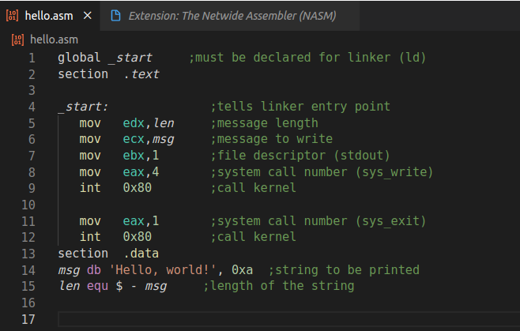
Técnico em Informática – TI-0122
UC09 – Desenvolver Algoritmos

Slide 54
Lógica de Programação | logic programming
Prática NASM
Compilando e vinculando um programa de montagem no NASM
Certifique-se de ter definido o caminho dos binários nasm e ld em sua variável de ambiente PATH. Agora, execute as seguintes etapas para compilar e vincular o programa anterior.
Para montar o programa, digite nasm -f elf hello.asm
Para vincular o arquivo objeto e criar um arquivo executável chamado hello, digite ld -m elf_i386 -s -o hello hello.o
Execute o programa digitando ./hello
Técnico em Informática – TI-0122
UC09 – Desenvolver Algoritmos

Slide 55
Lógica de Programação | logic programming
Prática NASM
Estrutura de um Programa NASM
O NASM é baseado em linha. A maioria dos programas consiste em diretivas seguidas por uma ou mais seções . As linhas podem ter um rótulo opcional . A maioria das linhas tem uma instrução seguida de zero ou mais operandos .
Técnico em Informática – TI-0122
UC09 – Desenvolver Algoritmos

Slide 56
Lógica de Programação | logic programming
Prática NASM
Segmentos de memória
Um modelo de memória segmentada divide a memória do sistema em grupos de segmentos independentes referenciados por ponteiros localizados nos registradores de segmento. Cada segmento é usado para conter um tipo específico de dados. Um segmento é usado para conter códigos de instrução, outro segmento armazena os elementos de dados e um terceiro segmento mantém a pilha do programa.
À luz da discussão acima, podemos especificar vários segmentos de memória como :
Técnico em Informática – TI-0122
UC09 – Desenvolver Algoritmos

Slide 57
Lógica de Programação | logic programming
Prática NASM
Segmentos de memória
Segmento de dados − É representado pela seção .data e pelo .bss. A seção .data é usada para declarar a região de memória, onde os elementos de dados são armazenados para o programa. Esta seção não pode ser expandida depois que os elementos de dados são declarados e permanece estática ao longo do programa.
Técnico em Informática – TI-0122
UC09 – Desenvolver Algoritmos

Slide 58
Lógica de Programação | logic programming
Prática NASM
Segmentos de memória
A seção .bss também é uma seção de memória estática que contém buffers para dados a serem declarados posteriormente no programa. Essa memória buffer é preenchida com zero.
Técnico em Informática – TI-0122
UC09 – Desenvolver Algoritmos

Slide 59
Lógica de Programação | logic programming
Prática NASM
Segmentos de memória
Segmento de código − É representado pela seção .text. Isso define uma área na memória que armazena os códigos de instrução. Esta também é uma área fixa.
Técnico em Informática – TI-0122
UC09 – Desenvolver Algoritmos

Slide 60
Lógica de Programação | logic programming
Prática NASM
Segmentos de memória
Pilha - Este segmento contém valores de dados passados para funções e procedimentos dentro do programa.
Técnico em Informática – TI-0122
UC09 – Desenvolver Algoritmos

Slide 61
Lógica de Programação | logic programming
Prática NASM
As operações do processador envolvem principalmente o processamento de dados. Esses dados podem ser armazenados na memória e acessados a partir dela. No entanto, ler e armazenar dados na memória desacelera o processador, pois envolve processos complicados de enviar a solicitação de dados pelo barramento de controle e para a unidade de armazenamento de memória e obter os dados pelo mesmo canal.
Técnico em Informática – TI-0122
UC09 – Desenvolver Algoritmos

Slide 62
Lógica de Programação | logic programming
Prática NASM
Para acelerar as operações do processador, o processador inclui alguns locais de armazenamento na memória interna, chamados de registradores.
Os registradores armazenam elementos de dados para processamento sem ter que acessar a memória. Um número limitado de registradores é incorporado ao chip do processador.
Técnico em Informática – TI-0122
UC09 – Desenvolver Algoritmos

Slide 63
Lógica de Programação | logic programming
Prática NASM
Para acelerar as operações do processador, o processador inclui alguns locais de armazenamento na memória interna, chamados de registradores.
Os registradores armazenam elementos de dados para processamento sem ter que acessar a memória. Um número limitado de registradores é incorporado ao chip do processador.
Técnico em Informática – TI-0122
UC09 – Desenvolver Algoritmos

Slide 64
Lógica de Programação | logic programming
Prática NASM
Registros do Processador
Existem dez registradores de processador de 32 bits e seis de 16 bits na arquitetura IA-32.
Os registradores são agrupados em três categorias:
Registros gerais;
Registradores de controle;
Registradores de segmento.
Técnico em Informática – TI-0122
UC09 – Desenvolver Algoritmos

Slide 65
Lógica de Programação | logic programming
Prática NASM
Registros do Processador
Os registros gerais são divididos nos seguintes grupos:
Registros de dados;
Registradores de ponteiro;
Registradores de índice.
Técnico em Informática – TI-0122
UC09 – Desenvolver Algoritmos

Slide 66
Lógica de Programação | logic programming
Prática NASM
Registros de dados
Quatro registradores de dados de 32 bits são usados para operações aritméticas, lógicas e outras. Esses registradores de 32 bits podem ser usados de três maneiras:
Como registros de dados completos de 32 bits: EAX, EBX, ECX, EDX.
As metades inferiores dos registradores de 32 bits podem ser usadas como quatro registradores de dados de 16 bits: AX, BX, CX e DX.
As metades inferior e superior dos quatro registradores de 16 bits mencionados acima podem ser usadas como oito registradores de dados de 8 bits: AH, AL, BH, BL, CH, CL, DH e DL.
Técnico em Informática – TI-0122
UC09 – Desenvolver Algoritmos

Slide 67
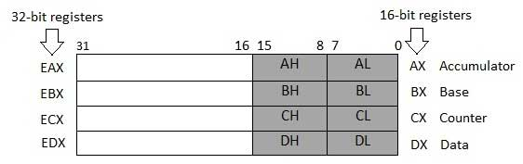
Lógica de Programação | logic programming
Prática NASM
Registros de dados
Técnico em Informática – TI-0122
UC09 – Desenvolver Algoritmos

Slide 68
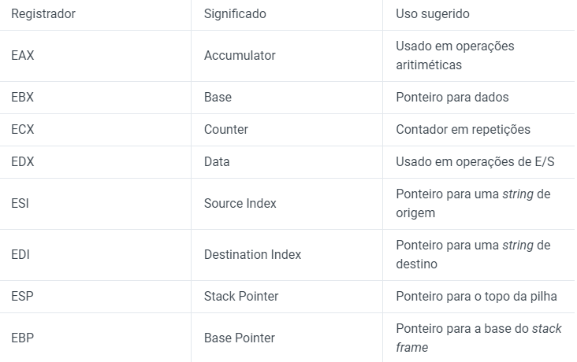
Técnico em Informática – TI-0122
UC09 – Desenvolver Algoritmos

Slide 69
Lógica de Programação | logic programming
Prática NASM
Vamos analisar outro exemplo
Técnico em Informática – TI-0122
UC09 – Desenvolver Algoritmos

Slide 70
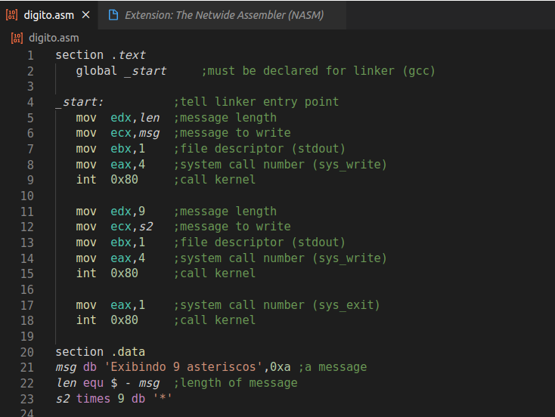
Lógica de Programação | logic programming
Prática NASM
Vamos analisar outro exemplo
Técnico em Informática – TI-0122
UC09 – Desenvolver Algoritmos

Slide 71
Lógica de Programação | logic programming
Prática NASM
Geralmente, você coloca o código em uma seção chamada .text e seus dados constantes em uma seção chamada .data.
O NASM é um ótimo montador, mas a linguagem assembly é complexa. Você precisa de mais do que um tutorial. Você precisa de detalhes. Muitos detalhes. Esteja pronto para consultar:
O Manual do NASM , que é muito bom!
Os manuais do processador Intel
Técnico em Informática – TI-0122
UC09 – Desenvolver Algoritmos

Slide 72
Lógica de Programação | logic programming
Prática NASM
Registradores
Os processadores possuem uma área física em seus chips para armazenamento de dados (de fato, somente números, já que é só isso que existe neste mundo!) chamadas de registradores, justamente porque registram (salvam) um número por um tempo, mesmo este sendo não determinado.
Os registradores possuem normalmente o tamanho da palavra do processador, logo, se este é um processador de 32-bits, seus registradores possuem este tamanho também.
Técnico em Informática – TI-0122
UC09 – Desenvolver Algoritmos

Slide 73
Lógica de Programação | logic programming
Prática NASM
Registradores de uso geral
Um registrador de uso geral, também chamado de GPR (General Purpose Register) serve para armazenar temporariamente qualquer tipo de dado, para qualquer função.
Existem 8 registradores de uso geral na arquitetura Intel x86. Apesar de poderem ser utilizados para qualquer coisa, como seu nome sugere, a seguinte convenção é normalmente respeitada:
Técnico em Informática – TI-0122
UC09 – Desenvolver Algoritmos

Slide 74
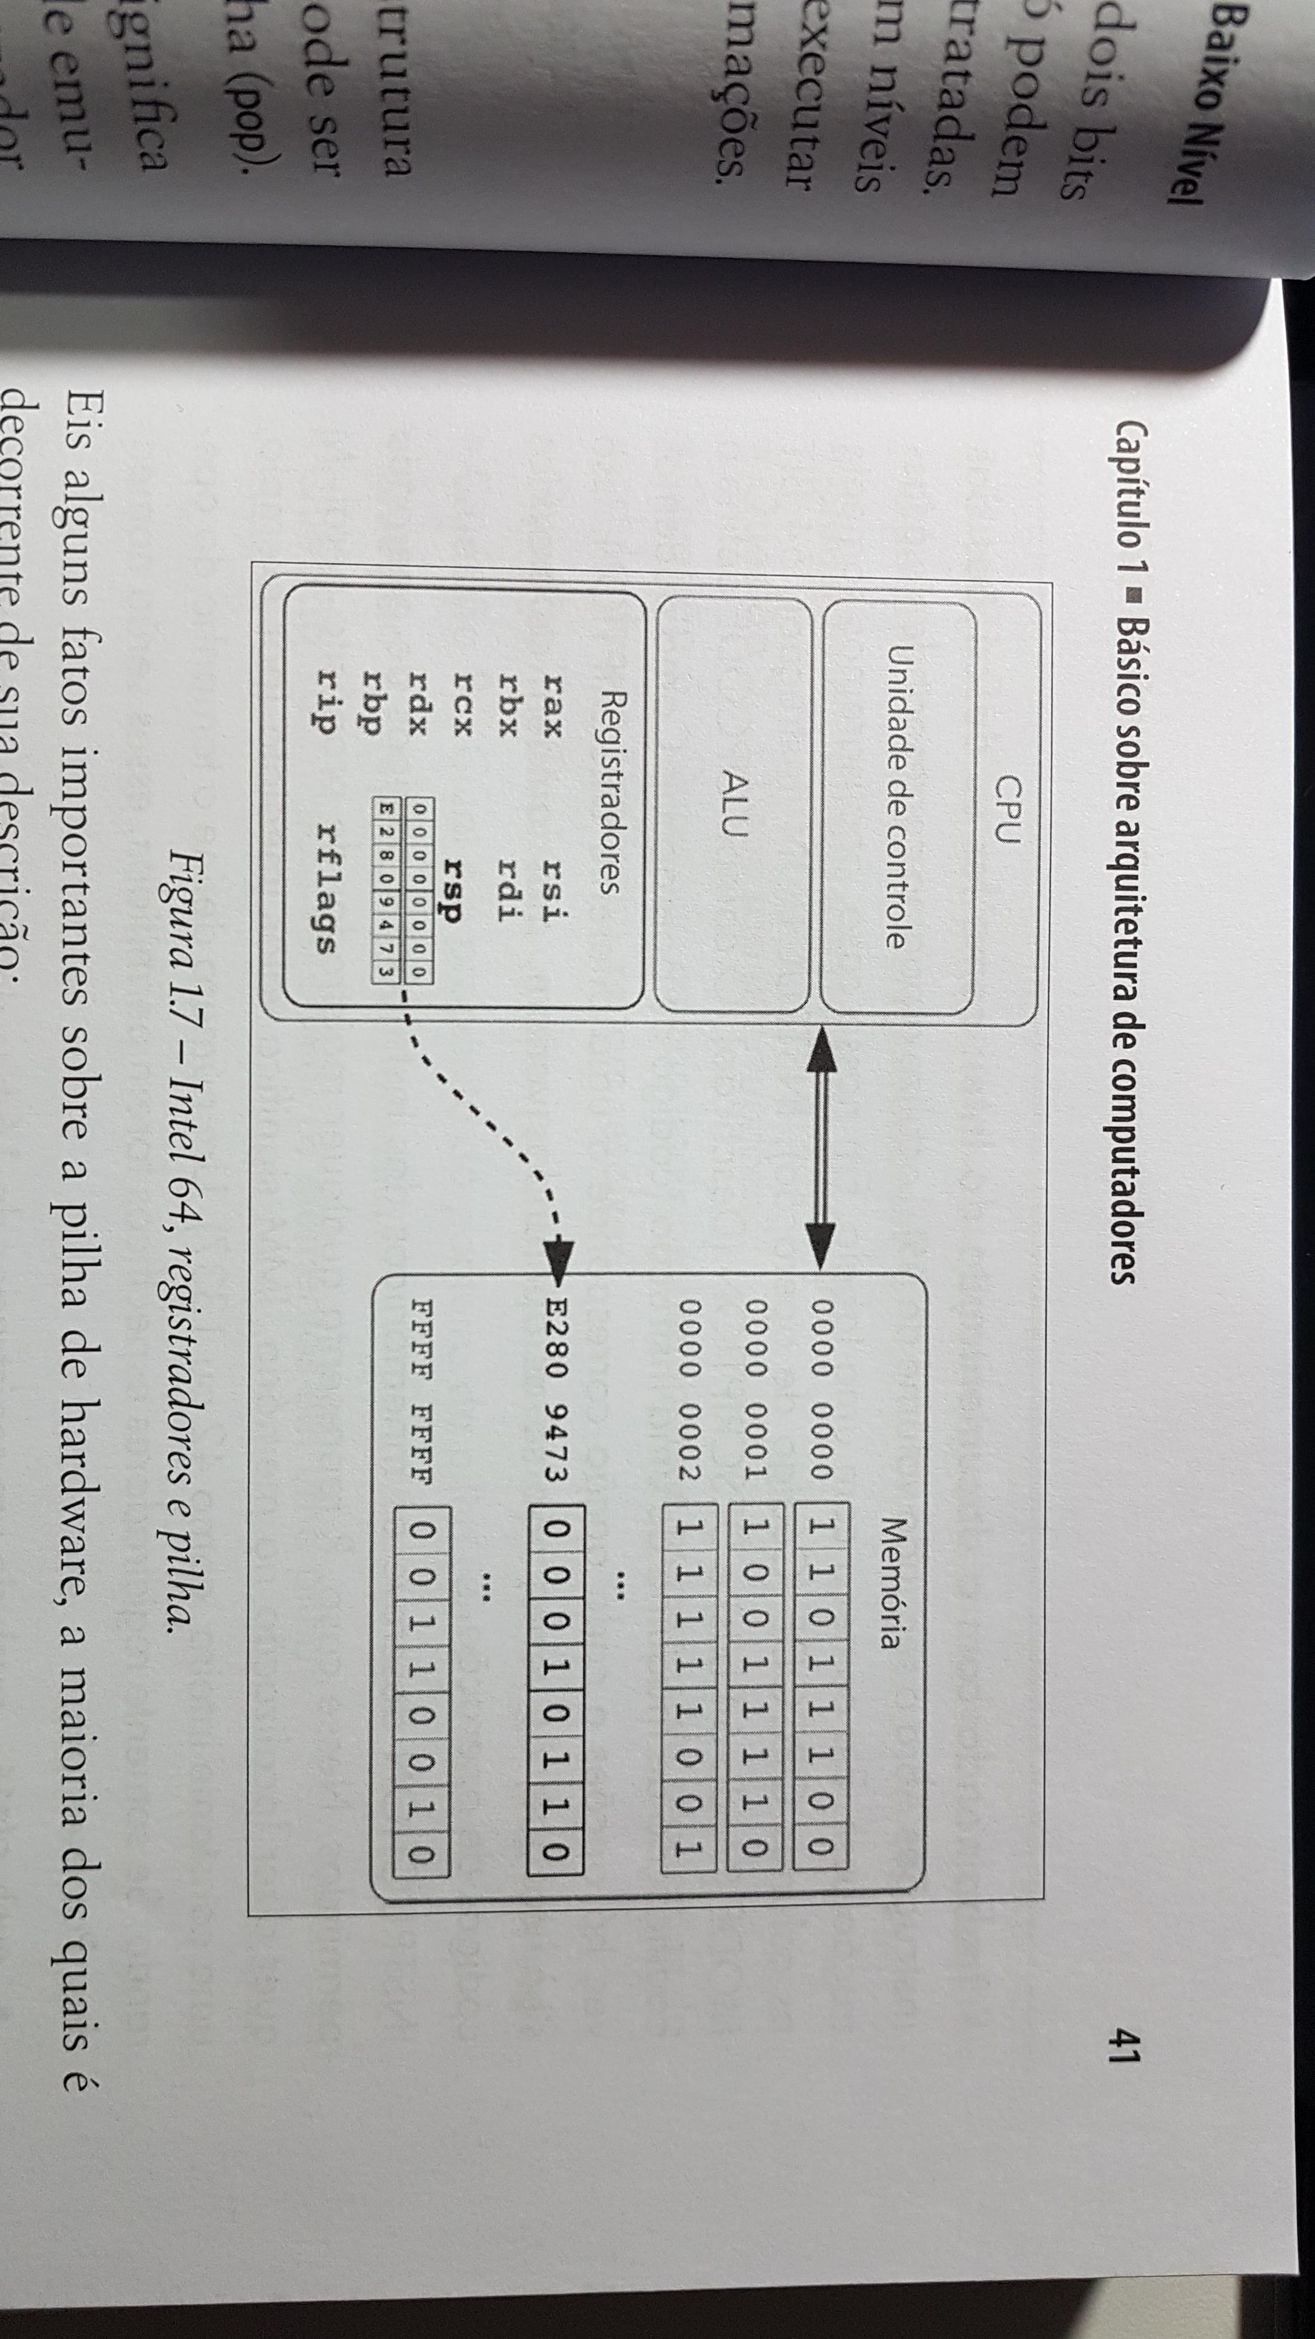
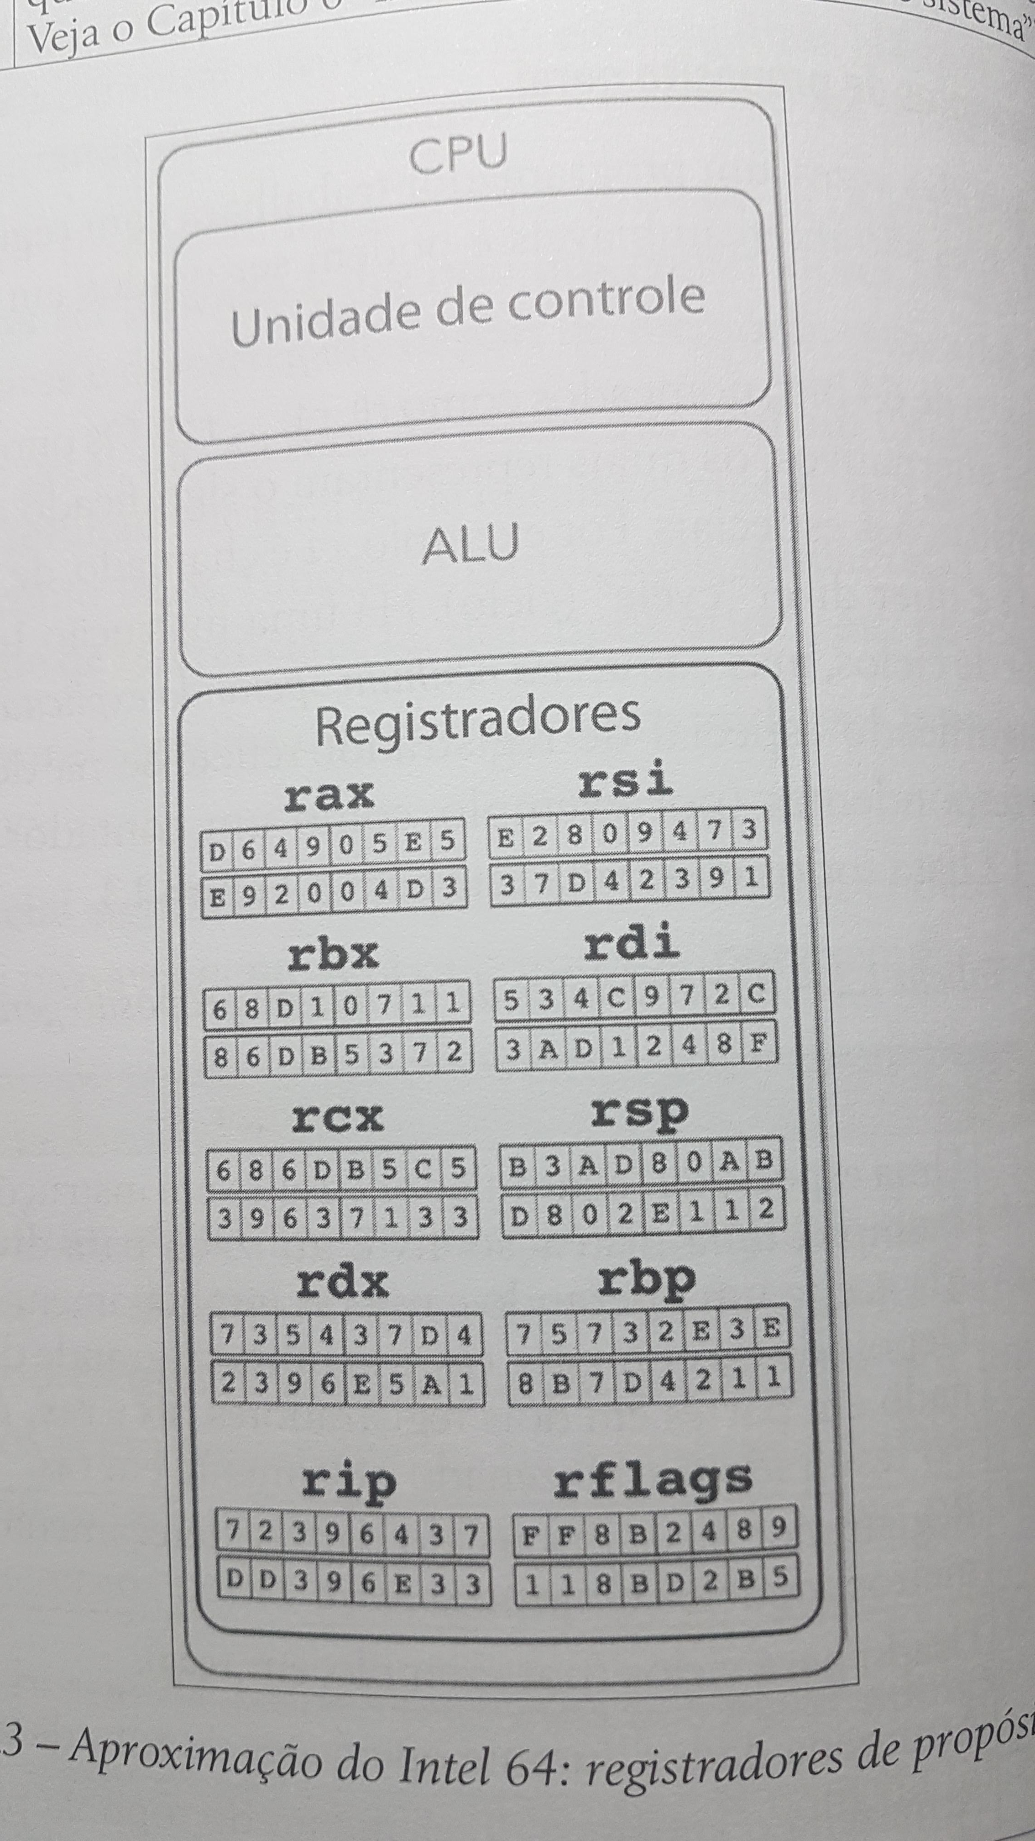
Técnico em Informática – TI-0122
UC09 – Desenvolver Algoritmos

Slide 75
Introdução a linguagem C
Técnico em Informática – TI-0122
UC09 – Desenvolver Algoritmos

Slide 76
Linguagem C
É uma linguagem de programação de computador de propósito geral, procedural e imperativa, desenvolvida em 1972 por Dennis M. Ritchie nos Laboratórios Bell Telephone para desenvolver o sistema operacional UNIX. C é a linguagem de computador mais utilizada. Ele continua flutuando na escala número um de popularidade junto com a linguagem de programação Java, que também é igualmente popular e mais amplamente usada entre os programadores de software modernos..
Técnico em Informática – TI-0122
UC09 – Desenvolver Algoritmos

Slide 77
Linguagem C
A linguagem de programação C é OBRIGATÓRIA para estudantes e profissionais que trabalham para se tornarem um grande Engenheiro de Software, especialmente quando estão trabalhando no Domínio de Desenvolvimento de Software. Algumas das principais vantagens de aprender Programação C:
Fácil de aprender
Linguagem estruturada
Produz programas eficientes
Ele pode lidar com atividades de baixo nível
Pode ser compilado em uma variedade de plataformas de computador
Técnico em Informática – TI-0122
UC09 – Desenvolver Algoritmos

Slide 78
Linguagem C
Fatos sobre C.
C foi inventado para escrever um sistema operacional chamado UNIX.
C é um sucessor da linguagem B que foi introduzida por volta do início dos anos 1970.
A linguagem foi formalizada em 1988 pelo American National Standard Institute (ANSI).
O sistema operacional UNIX foi totalmente escrito em C.
Hoje C é a linguagem de programação de sistema mais usada e popular.
A maioria dos softwares de última geração foram implementados usando C.
Técnico em Informática – TI-0122
UC09 – Desenvolver Algoritmos

Slide 79
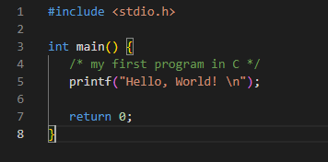
Linguagem C
Olá Mundo usando programação C.
Apenas para lhe dar um pouco de entusiasmo sobre a programação C , um pequeno programa convencional de programação C Hello World.
Técnico em Informática – TI-0122
UC09 – Desenvolver Algoritmos
gcc hello.c -o hello -> Para compilar
./hello -> Para executar

Slide 80
Linguagem C
Você viu a estrutura básica de um programa C, então será fácil entender outros blocos de construção básicos da linguagem de programação C.
Ponto e vírgula
Em um programa C, o ponto e vírgula é um terminador de instrução. Ou seja, cada instrução individual deve ser terminada com um ponto e vírgula. Indica o fim de uma entidade lógica.
Dadas abaixo são duas declarações diferentes -
printf("Hello, World! \n");
return 0;
Técnico em Informática – TI-0122
UC09 – Desenvolver Algoritmos

Slide 81
Linguagem C
Comentários
Os comentários são como um texto de ajuda em seu programa C e são ignorados pelo compilador. Eles começam com /* e terminam com os caracteres */ como mostrado abaixo −
/* my first program in C */
Técnico em Informática – TI-0122
UC09 – Desenvolver Algoritmos

Slide 82
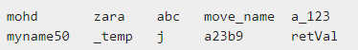
Linguagem C
Identificadores
O identificador em C é um nome usado para identificar uma variável, constante, função ou qualquer outro item definido pelo usuário. Um identificador começa com uma letra A a Z, a a z ou um sublinhado '_' seguido por zero ou mais letras, sublinhados e dígitos (0 a 9).
C não permite caracteres de pontuação como @, $ e % em identificadores. C é uma linguagem de programação sensível a maiúsculas e minúsculas . Assim, Nome e nome são dois identificadores diferentes em C. Aqui estão alguns exemplos de identificadores aceitáveis ​​−
Técnico em Informática – TI-0122
UC09 – Desenvolver Algoritmos

Slide 83
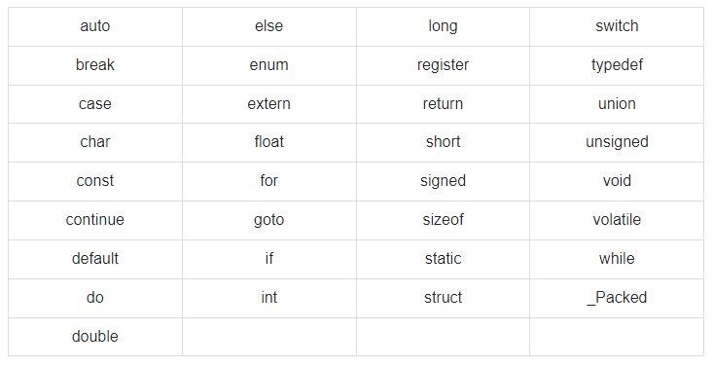
Linguagem C
Palavras-chave
A lista a seguir mostra as palavras reservadas em C. Essas palavras reservadas não podem ser usadas como constantes ou variáveis ​​ou quaisquer outros nomes de identificadores.​​−
Técnico em Informática – TI-0122
UC09 – Desenvolver Algoritmos

Slide 84
Linguagem C
Tipos de dados
Os tipos de dados em c referem-se a um sistema extensivo usado para declarar variáveis ​​ou funções de diferentes tipos. O tipo de uma variável determina quanto espaço ela ocupa no armazenamento e como o padrão de bits armazenado é interpretado.
Técnico em Informática – TI-0122
UC09 – Desenvolver Algoritmos

Slide 85
Linguagem C
Tipos de dados
Os tipos de dados em c referem-se a um sistema extensivo usado para declarar variáveis ​​ou funções de diferentes tipos. O tipo de uma variável determina quanto espaço ela ocupa no armazenamento e como o padrão de bits armazenado é interpretado.
Técnico em Informática – TI-0122
UC09 – Desenvolver Algoritmos

Slide 86
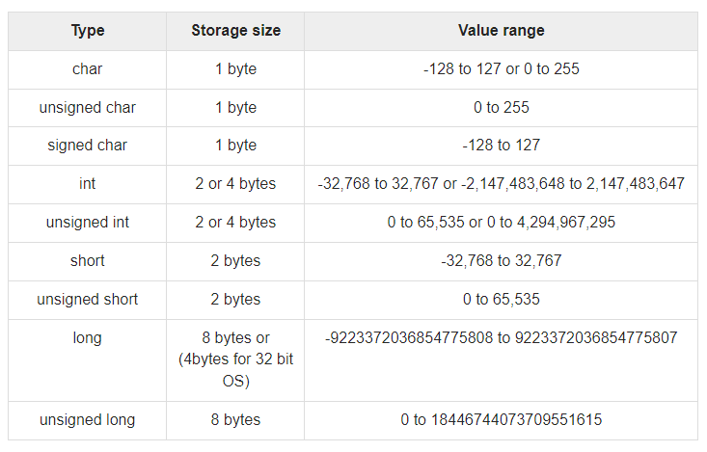
Linguagem C
Tipos de dados
Técnico em Informática – TI-0122
UC09 – Desenvolver Algoritmos

Slide 87
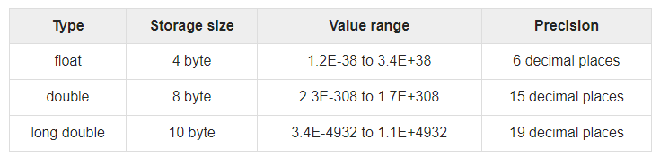
Linguagem C
Tipos de ponto flutuante
A tabela a seguir fornece os detalhes dos tipos de ponto flutuante padrão com tamanhos de armazenamento e intervalos de valores e sua precisão
Técnico em Informática – TI-0122
UC09 – Desenvolver Algoritmos

Slide 88
Linguagem C
Variável
Uma variável nada mais é do que um nome dado a uma área de armazenamento que nossos programas podem manipular. Cada variável em C possui um tipo específico, que determina o tamanho e o layout da memória da variável; o intervalo de valores que podem ser armazenados nessa memória; e o conjunto de operações que podem ser aplicadas à variável.
O nome de uma variável pode ser composto por letras, dígitos e o caractere sublinhado. Deve começar com uma letra ou um sublinhado. Letras maiúsculas e minúsculas são distintas porque C faz distinção entre maiúsculas e minúsculas.
Técnico em Informática – TI-0122
UC09 – Desenvolver Algoritmos

Slide 89
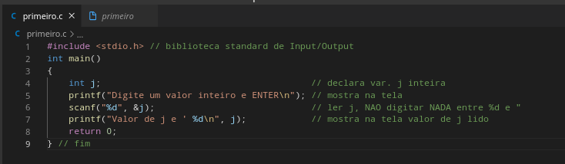
Linguagem C
Aplicação
Técnico em Informática – TI-0122
UC09 – Desenvolver Algoritmos
gcc primeiro.c -o primeiro -> Para compilar
./primeiro -> Para executar

Slide 90
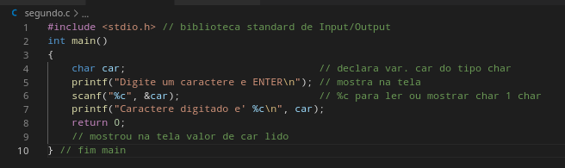
Linguagem C
Aplicação
Técnico em Informática – TI-0122
UC09 – Desenvolver Algoritmos

Slide 91
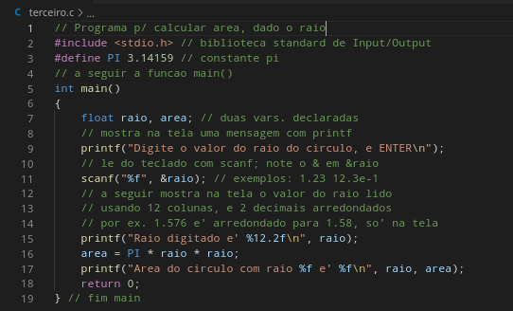
Linguagem C
Aplicação
Técnico em Informática – TI-0122
UC09 – Desenvolver Algoritmos

Slide 92
Linguagem C
Atividades:
Crie um programa em C que receba dois números e realize as quatro operações matemáticas;
Crie um programa em C que receba um número e exiba ao usuário o resto da divisão
Crie um programa em C que realiza o cálculo da velocidade média escalar.
OBS.: em KM/H
Crie um programa onde o vendedor entra com o preço do produto, um percentual de desconto e programa exiba: O valor do desconto e preço final do produto.
Técnico em Informática – TI-0122
UC09 – Desenvolver Algoritmos

